Slide 1
Data Science 04. [06장] 파이썬 크롤링 – 라이브러리 이용
sisong@ut.ac.kr
한국교통대학교 컴퓨터공학전공
송석일

Slide 2

강의 교재
PART 01 빅데이터 분석 – 이해
Chapter 01 4차 산업혁명과 데이터 과학
Chapter 02 빅데이터의 이해와 활용
Chapter 03 데이터 과학 기반의 빅데이터 분석
PART 02 빅데이터 분석 – 준비
Chapter 04 파이썬 프로그래밍 기초
Chapter 05 파이썬 크롤링 - API 이용
Chapter 06 파이썬 크롤링 – 라이브러리 이용
PART 03 빅데이터 분석 – 기본 프로젝트
Chapter 07 통계 분석
Chapter 08 텍스트 빈도 분석
Chapter 09 지리 정보 분석
PART 04 빅데이터 분석 – 머신러닝 프로젝트
Chapter 10 회귀 분석
Chapter 11 분류 분석
Chapter 12 군집 분석
Chapter 13 텍스트 마이닝

Slide 3
01 정적 웹 페이지 크롤링
02 동적 웹 페이지 크롤링

Slide 4
API를 제공하지 않는 웹 페이지를 크롤링할 수 있다.
BeautifulSoup 라이브러리로 정적 웹 페이지를 크롤링할 수 있다.
Selenium 라이브러리로 동적 웹 페이지를 크롤링할 수 있다.

Slide 5
02. 동적 웹 페이지 크롤링
BeautifulSoup 의 한계
BeautifulSoup 은 javascript로 동적 생성된 데이터는 가져올 수 없음
로그인을 해서 접근해야 하는 데이터 역시 가져 올 수 없음
동적 생성된 데이터 ?
웹페이지의 javascript가 Ajax(비동기 통신)을 통해 서버에서 데이터를 가져오는 데이터
url 변경이나 새로고침 하지 않아도 데이터를 가져 올 수 있음
Selenium 소개
동적 생성 데이터를 가져 올 수 있음
웹 페이지에 이벤트 발생을 통한 제어 가능 (버튼 클릭, 키보드 입력 등)
반복적인 웹 상의 행위 자동화 가능
자동 로그인, 메일 보내기, 자동 좋아요 클릭, 자동 댓글 작성 등

Slide 6
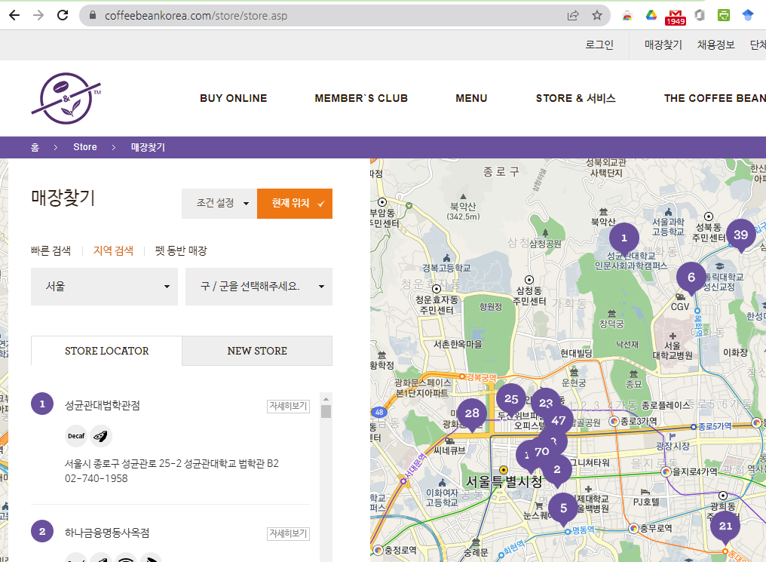
02. 동적 웹 페이지 크롤링
https://www.coffeebeankorea.com/store/store.asp

Slide 7
02. 동적 웹 페이지 크롤링
동적 웹 페이지 크롤링 준비
Selenium 라이브러리 설치
WebDriver (특히, chrome driver) 다운로드 (chrome 브라우저 버전에 맞는 것을 다운로드)
Webdriver : python 크롤링 프로그램에서 webdriver를 이용하여 크롬 브라우저를 제어
각 컴퓨터에 설치된 크롬 브라우저 버전에 맞는 웹드라이버를 다운로드 받아야 함
파이선 크롤링 프로그램 실행시 자동으로 웹드라이버를 다운로드 받는 것도 가능
C:\> pip install selenium
또는, conda install selenium, 또는 anaconda navigator 에서 직접 설치

Slide 8
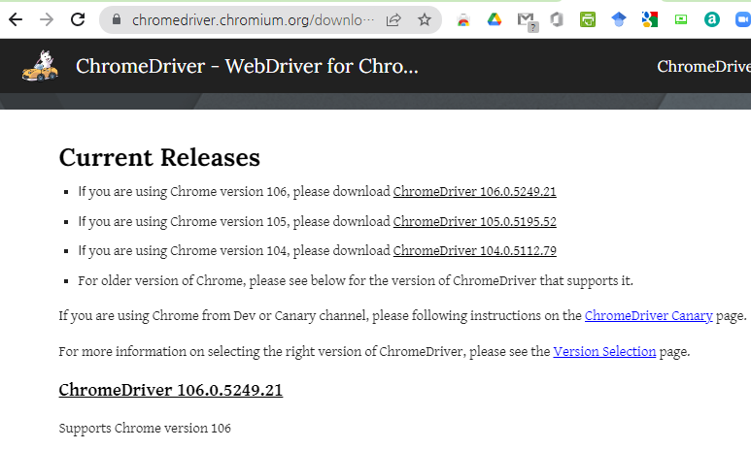
02. 동적 웹 페이지 크롤링
동적 웹 페이지 크롤링 준비
WebDriver (특히, chrome driver) 다운로드 (chrome 브라우저 버전에 맞는 것을 다운로드)
https://chromedriver.chromium.org/downloads

Slide 9

02. 동적 웹 페이지 크롤링
동적 웹 페이지 크롤링 준비
자동으로 웹드라이버를 다운로드하여 실행하는 방법
#파이썬 패키지 설치
pip install chromedriver-autoinstaller
#파이썬 크롤링 프로그램 작성시 아래 내용 추가
import chromedriver_autoinstaller
chromedriver_autoinstaller.install()
wd = webdriver.Chrome()

Slide 10
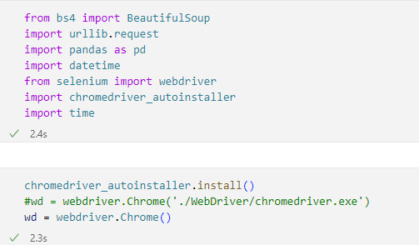
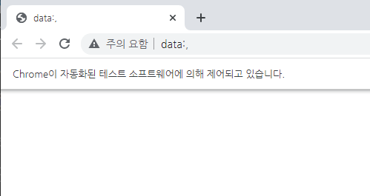
02. 동적 웹 페이지 크롤링
동적 웹 페이지 크롤링 준비

Slide 11

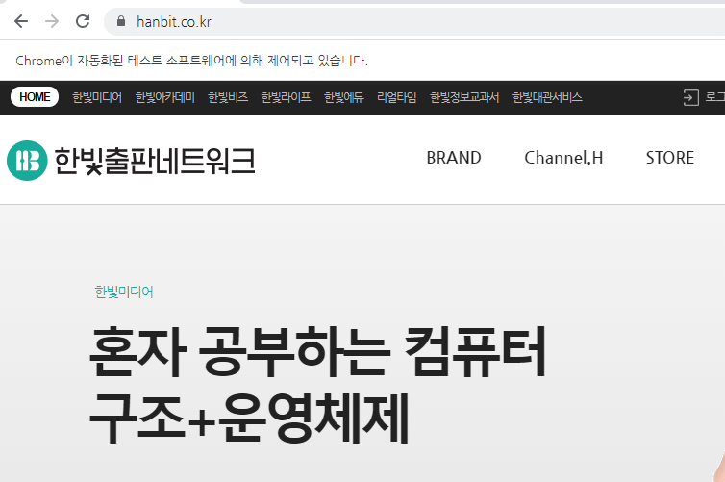
02. 동적 웹 페이지 크롤링
동적 웹 페이지 크롤링 준비

Slide 12
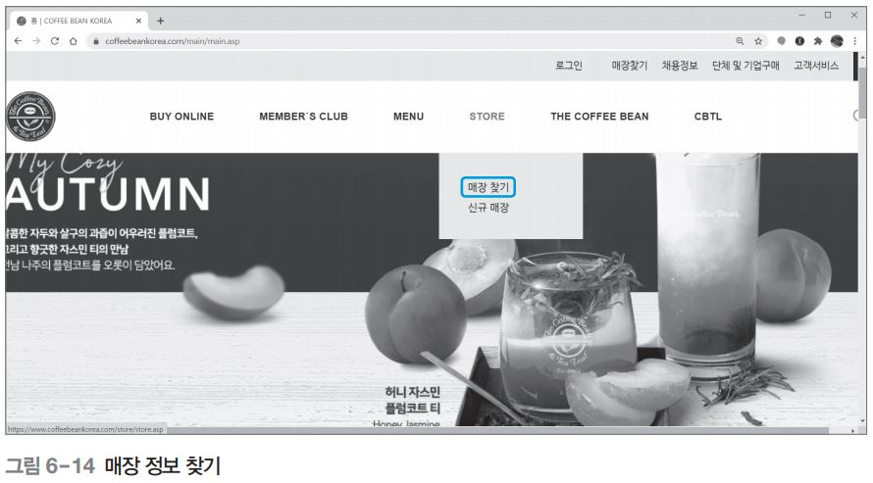
02. 동적 웹 페이지 크롤링
동적 웹 페이지 크롤링 실습
웹 페이지 분석하기
매장 정보 찾기

Slide 13
02. 동적 웹 페이지 크롤링
동적 웹 페이지 크롤링 실습
크롤링 개요
Coffeebeankorea 사이트에서 매장 정보를 크롤링
Coffeebeenkorea 의 매장 정보는
웹 페이지 분석하기
자바스크립트의 stoneLocal2() 함수 확인하기
[지역 검색]에서 [서울]을 선택하면 서울에 있는 매장 70개 목록이 표시

Slide 14
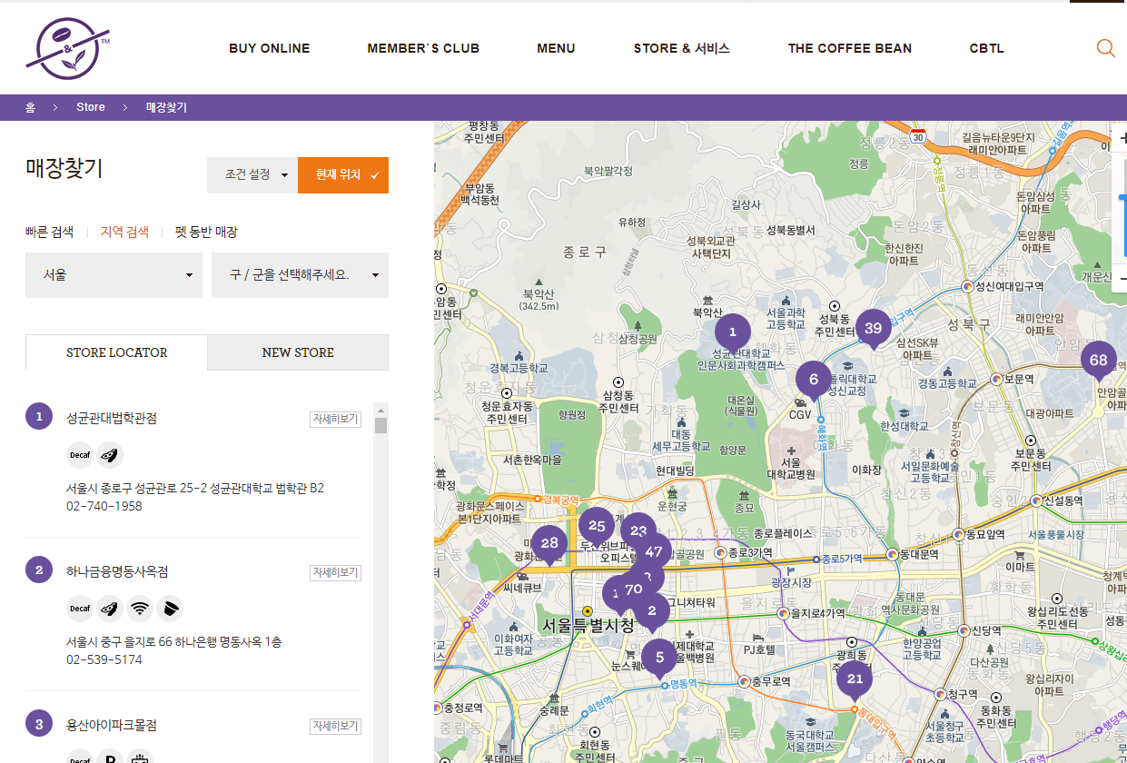
02. 동적 웹 페이지 크롤링
동적 웹 페이지 크롤링 실습
웹 페이지 분석하기

Slide 15
//구군 리스트
function storeLocal2(local) {
//구군 리스트 초기화 후 맵을 로딩 해준다
jQuery("#localTitle2").text( jQuery("#localTitle2").attr("data-default") );
setDaumMapMarker(map, '', '', 'local' );
jQuery.ajax({
type: "GET",
datatype: "json",
data : { "storeLocal" : local },
url: "store_local_data.asp",
success: function (data) {
local = eval(data);
var localList = "";
for( var i = 0 ; i < local.length ; i++ ){
localList += '<li><a href="javascript:setDaumMapMarker(map, \'\', \'\', \'local\' );void(0);">' + local[i].StoreLocal + '</a></li>';
}
jQuery("#storeLocal2").html(localList);
}
})
}

Slide 16
function storePop2(no) {
var formStr = "";
jQuery.ajax({
type: "GET",
datatype: "json",
data : { "storeNo" : no },
url: "store_data2.asp",
success: function (data) {
formStr +=' <table class="store_table">';
formStr +=' <tbody>';
formStr +=' <tr>';
formStr +=' <th>영업시간</th>';
formStr +=' <td>' + positions[0].StoreOpendate + '</td>';
formStr +=' </tr>';
formStr +=' <tr>';
formStr +=' <th>주차</th>';
formStr +=' <td>' + positions[0].StoreShortDesc + '</td>';
formStr +=' </tr>';
formStr +=' <tr>';
formStr +=' <th>주소</th>';
formStr +=' <td>' + positions[0].StoreAddress + ' <!--span class="lot">(' + positions[0].StoreAddress + ')</span--></td>';
formStr +=' </tr>';
formStr +=' <tr>';
formStr +=' <th>전화번호</th>';
formStr +=' <td>' + positions[0].StoreTel + '</td>';
formStr +=' </tr>';
/*
formStr +=' <tr>';
formStr +=' <th>매장 이메일</th>';
formStr +=' <td>' + positions[0].StoreEmail + '</td>';
formStr +=' </tr>';
*/ ….

Slide 17
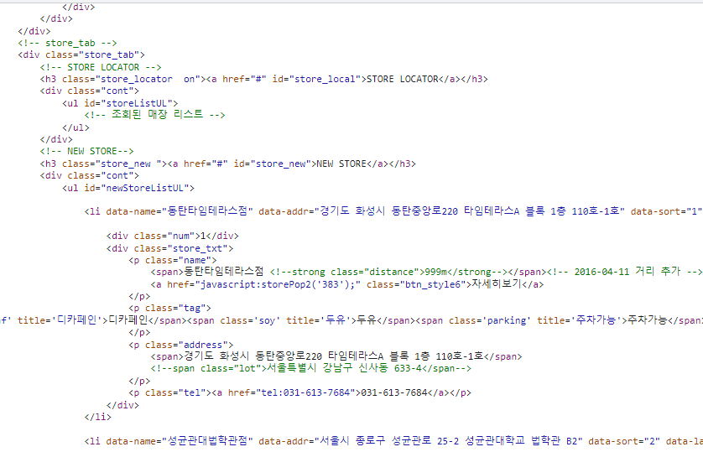

Slide 18
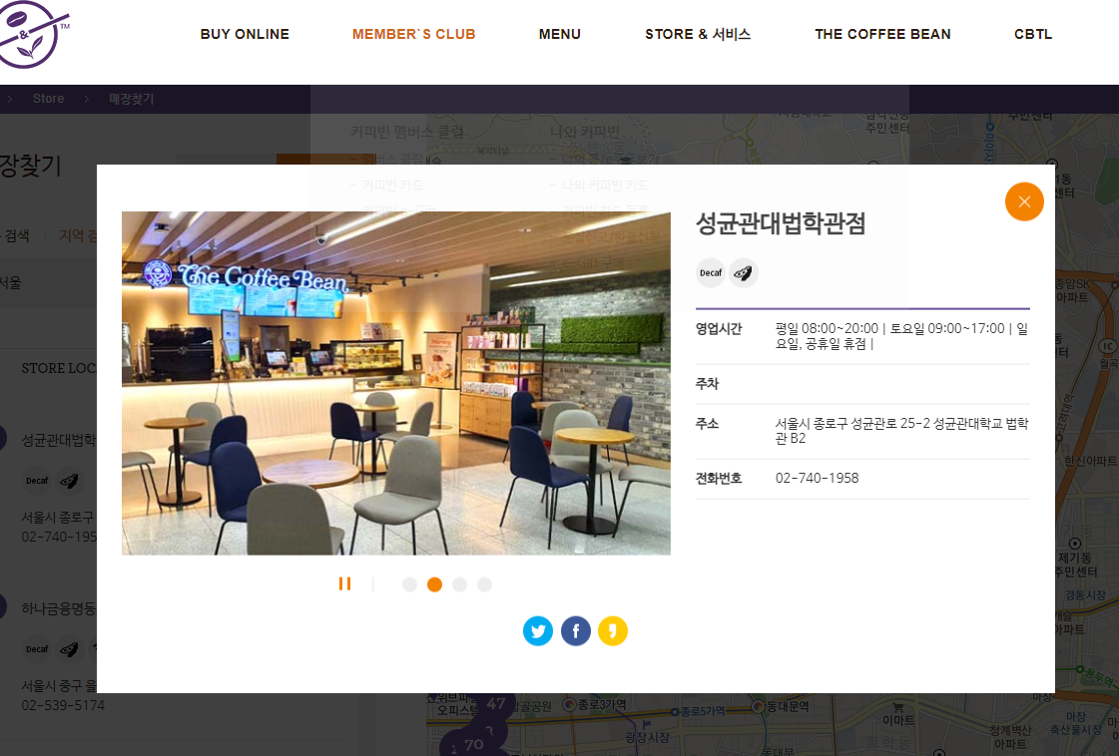

Slide 19
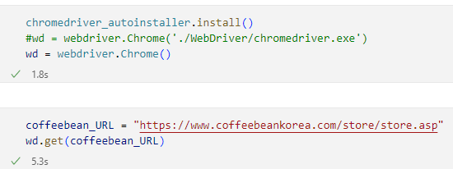
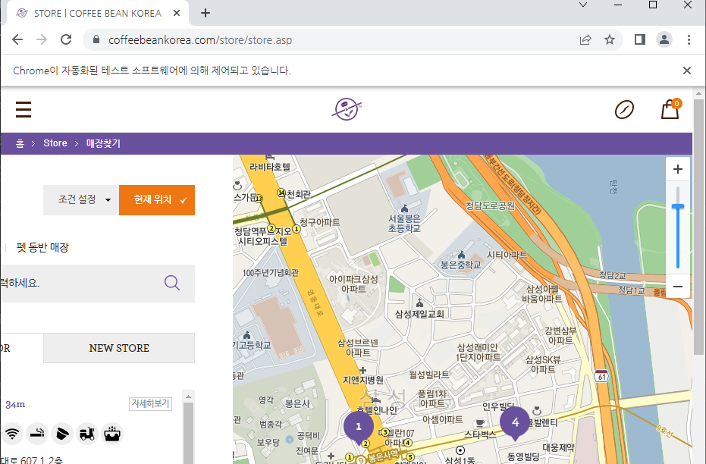
02. 동적 웹 페이지 크롤링
동적 웹 페이지 크롤링 실습
파이썬 셸 창에서 크롤링하기
Selenium 패키지의 WebDreiver 임포트 및 크롬 WebDriver 객체 생성
웹 페이지 연결

Slide 20
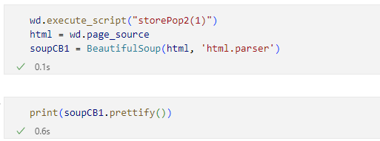

02. 동적 웹 페이지 크롤링
동적 웹 페이지 크롤링 실습
파이썬 셸 창에서 크롤링하기
팝업 페이지 실행 및 데이터 크롤링

Slide 21
>>> print(soupCB1.prettify())
…
</div>
<!-- end of :: wrap -->
<div class="matizCoverLayer" id="matizCoverLayer0" style="position: fixed;
z-index: 99999; left: 0px; top: 0px; width: 1028px; height: 620px; display:
block;">
<div class="matizCoverLayerBg" id="matizCoverLayer0Bg" style="position: fixed;
background: rgb(0, 0, 0); opacity: 0.75; z-index: 99999; left: 0px; top: 0px;
width: 100%; height: 100%;">
</div>
<div class="matizCoverLayerContent" id="matizCoverLayer0Content"
style="position: fixed; z-index: 99999; left: 34px; top: 50px;">
<div class="store_popup">
…
<div class="store_txt">
<h2>
학동역 DT점
</h2>
<p class="tag">
<span class="decaf" title="디카페인">
디카페인
</span>
…
<table class="store_table">
<tbody>
…
<th>
주소
</th>
<td>
서울시 강남구 학동로 211 1층
…
<th>
전화번호
</th>
<td>
02-3444-0000
</td>
…
</body>
</html>

Slide 22
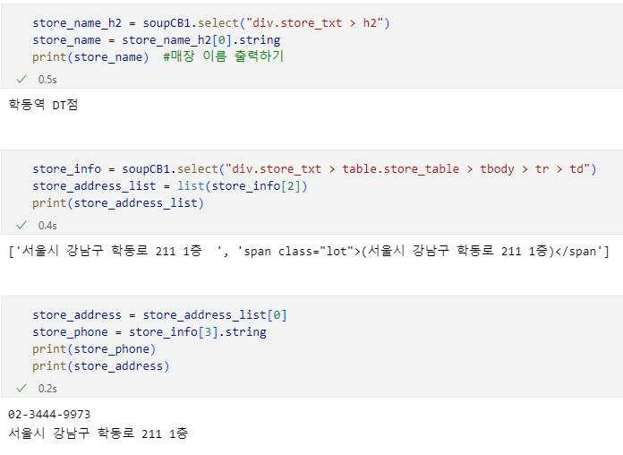


Slide 23
[프로그램 6-2] CoffeeBeanCrawler.py
from bs4 import BeautifulSoup
import urllib.request
import pandas as pd
import datetime
from selenium import webdriver
import time
#[CODE 1]
def CoffeeBean_store(result):
CoffeeBean_URL = "https://www.coffeebeankorea.com/store/store.asp"
wd = webdriver.Chrome('WebDriver설치경로 /chromedriver.exe')
for i in range(1, 300): #매장 수만큼 반복
wd.get(CoffeeBean_URL)
time.sleep(1) #웹페이지 연결할 동안 1초 대기
try:
wd.execute_script("storePop2(%d)" %i)
time.sleep(1) #스크립트 실행할 동안 1초 대기
html = wd.page_source
soupCB = BeautifulSoup(html, 'html.parser’)
store_name_h2 = soupCB.select("div.store_txt > h2")
store_name = store_name_h2[0].string
print(store_name) #매장 이름 출력하기
store_info = soupCB.select("div.store_txt > table.store_table >
tbody > tr > td")
store_address_list = list(store_info[2])
store_address = store_address_list[0]
store_phone = store_info[3].string
result.append([store_name]+[store_address]+[store_phone])
except:
continue
return
#[CODE 0]
def main():
result = []
print('CoffeeBean store crawling >>>>>>>>>>>>>>>>>>>>>>>>’)
CoffeeBean_store(result) #[CODE 1]
CB_tbl = pd.DataFrame(result, columns = ('store', 'address','phone'))
CB_tbl.to_csv('./CoffeeBean.csv', encoding = 'cp949', mode = 'w’,
index = True)
if __name__ == '__main__’:
main()

